Slide 1
《海德堡要理问答》
第十课

Slide 2
复习

Slide 3
问答26
26 问: 当你说 “我信上帝，全能的父，创造天地的主” 时，你相信的是什么呢？
答: 我相信我们主耶稣基督的永恒之父，从无中创造天地，以及其中的一切 ，又用祂永恒的预旨和护理托住并治理它们，祂因祂儿子基督的缘故，作我的上帝和天父。我相信祂必供给我身体和灵魂一切的需要，对此我毫无怀疑；此外，在这流泪谷，凡祂所降在我身上的灾难，都会变为对我有益的；因为祂既是无所不能的上帝，便能如此行，并且祂既是一位信实的天父，也愿意如此行。

Slide 4
1）神创造了整个世界、动物与人（问26）
创1
  神创造时间、空间、宇宙、太阳、地球、植物、动物、人。
创 2:4–5
  第六日神设立伊甸园。
  第六日神为亚当创造夏娃。
  亚当给动物取名。

Slide 6
创世论 (2)

Slide 7
2）反对进化论的论证
“进化” 这个词可以被定义为 “随时间的变化”（Microevolution），对此我们并不反对。
它也可以指 “共同祖先论”，即所有生物在遥远的过去共享一个共同的祖先 — 生物学所谓的 “进化论生命之树” （Evolutionary Tree of Life）。
第二种定义（即 “宏观进化论” – Macroevolution）下，进化论会与圣经相违，因为圣经教导：（1）动物各从其类（”of their kinds”）被造（创 1:24）；（2）人是被神特别创造的（创2:7；2:21–22）。

Slide 8
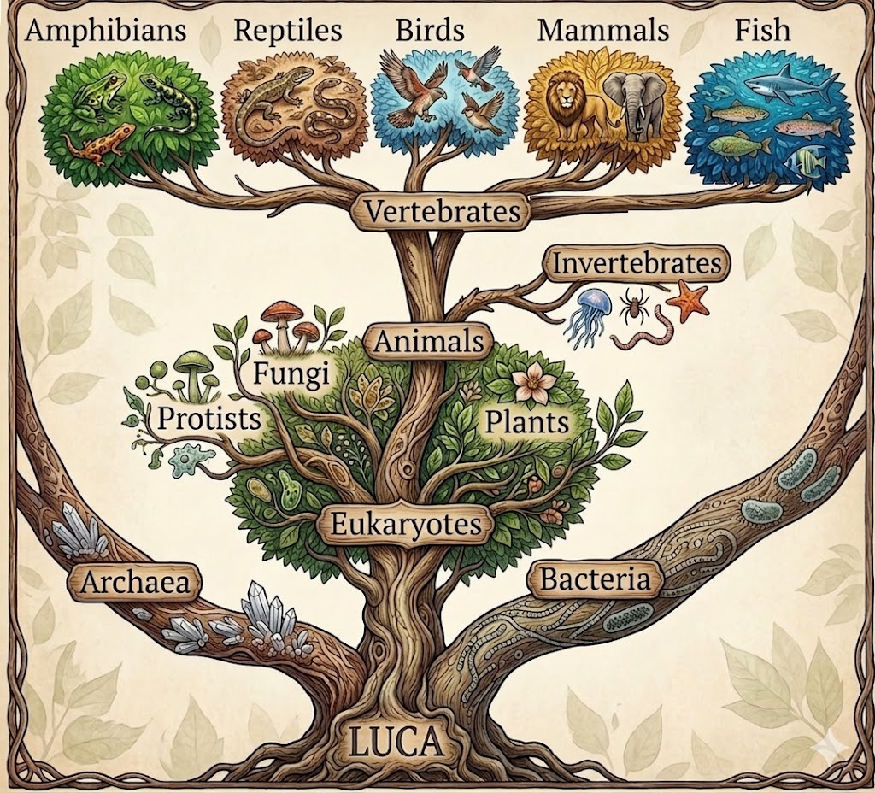
进化论生命之树
Notes:
Made with the help of ChatGPT and Google Gemini.
Amphibian (两栖动物)
Reptiles (爬虫动物)
Birds (禽类)
Fish (鱼类)
Mammals (哺乳动物)
Vertebrates (脊椎动物)
Invertebrates （无脊椎动物）
Fungi (真菌)
Eukaryotes (真核生物)

Slide 9
2）反对进化论的论证
我们应当如何调和这一问题？有四种选择：
接受圣经，拒绝科学？— 基要主义（Fundamentalism）。
接受科学，拒绝圣经？— 自由派神学（Liberal theology）。
重新解释圣经，接受科学？— 新正统神学（Neo-Orthodoxy）及部分福音派。
接受圣经，重新解释科学。

Slide 10
2）反对进化论的论证
基督徒即使接受当前的科学共识，仍然可以得救；问题在于思想是否前后一致。
我们不可能同时相信 “人类是从猴子进化而来” 以及 “人是神特别创造的”，但许多基督徒却在不同的思想领域中同时持守这两种看法，没有意识到，或不在意它们之间的矛盾。
我们如何 “重新解释科学”？我在此推荐一个我认为最可行的途径，但不一定主张是完全正确的。

Slide 11
2）反对进化论的论证
2.1）我们要认识到科学在处理历史问题时的局限性：
1. 封闭系统（Closed system）或受控系统（Controlled system）的假设
2. 初始条件（Initial Conditions）的假设
3. 过程均一性（均变论；Uniformitarianism）的假设

Slide 12
2.1.1）封闭系统或受控系统的假设
封闭系统指的是研究的系统没有外在的干扰。
受控系统指的是系统的进出被研究员掌控。
如果两个任一个不在，科学研究可能会犯错误。

Slide 13
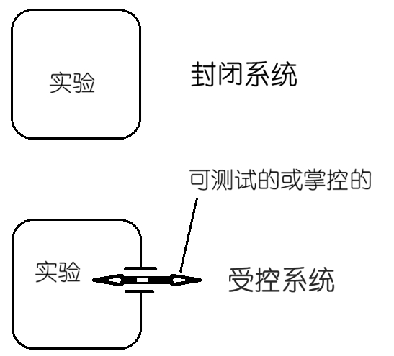
2.1.1）封闭系统或受控系统的假设

Slide 14
2.1.1）封闭系统或受控系统的假设
例：化学实验：
CaCO3 + 2 HCl = CaCl2 + H2O + CO2
多少个二氧化碳（CO2）会被产生呢？
可是，如果你在作实验时，有另一个人加 100 cm3 二氧化碳而你不知道，你的实验就会失败了。

Slide 15
科学研究的三个要素（简化）
1）初始条件（Initial Conditions）
2）最终条件（Final Conditions）
3）过程或方法（Process, Method, Law）
从三者中选择定两个，另外一个被研究。

Slide 16
2.1.2）初始条件（Initial Conditions）的假设
从科学角度来看，我们不知道多过 6000 – 10000 年之前的历史。
我们怎么样知道书面历史之前的历史呢？
可能：猜历史的初始条件。
例： 我们从大爆炸理论（Big Bang Theory）和恒星演化（Stellar Evolution）中得知，早期宇宙并不存在水；水是在恒星内部产生氧元素之后才随之形成的。
  氢 +氧 = 水 [2H2 + O2 = 2H2O]
可是：”起初， 神创造天地。地是空虚混沌；深渊上一片黑暗； 神的灵运行在水面上。”（创1：1-2）

Slide 17
2.1.3）过程均一性（Uniformitarian）的假设
均变论（Uniformitarianism）是一个哲学理论，可是被许多科学家不知不觉地采纳它。
科学研究时有： 第二 - 最终条件，第三 - 过程或方法；找第一：初始条件
可是，时间距离很长，是用外推（extrapolation）来推测。

Slide 18
2.1.3）过程均一性（Uniformitarian）的假设
均变论（Uniformitarianism）：以前的科学过程和过程速度跟现在的科学过程和过程速度一摸一样。
所以，外推是一个适当的假设。
以英国科学家，现代地质学之父，查尔斯·莱尔 （Charles Lyell） 促进。

Slide 19
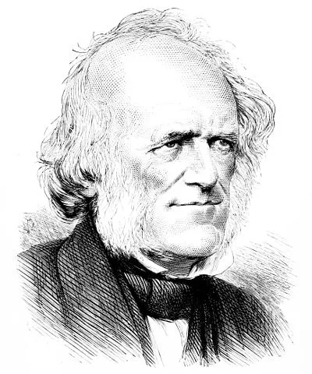
查尔斯·莱尔（1797-1875），现代地质学之父，均变论倡导者
Charles Lyell (1797-1875), Father of Modern Geology and advocate of Uniformitarianism

Slide 20
外推方式
Notes:
Data points (数据点)

Slide 21
外推方式

Slide 22
外推方式

Slide 23
外推方式
Notes:
Data points (数据点)

Slide 24
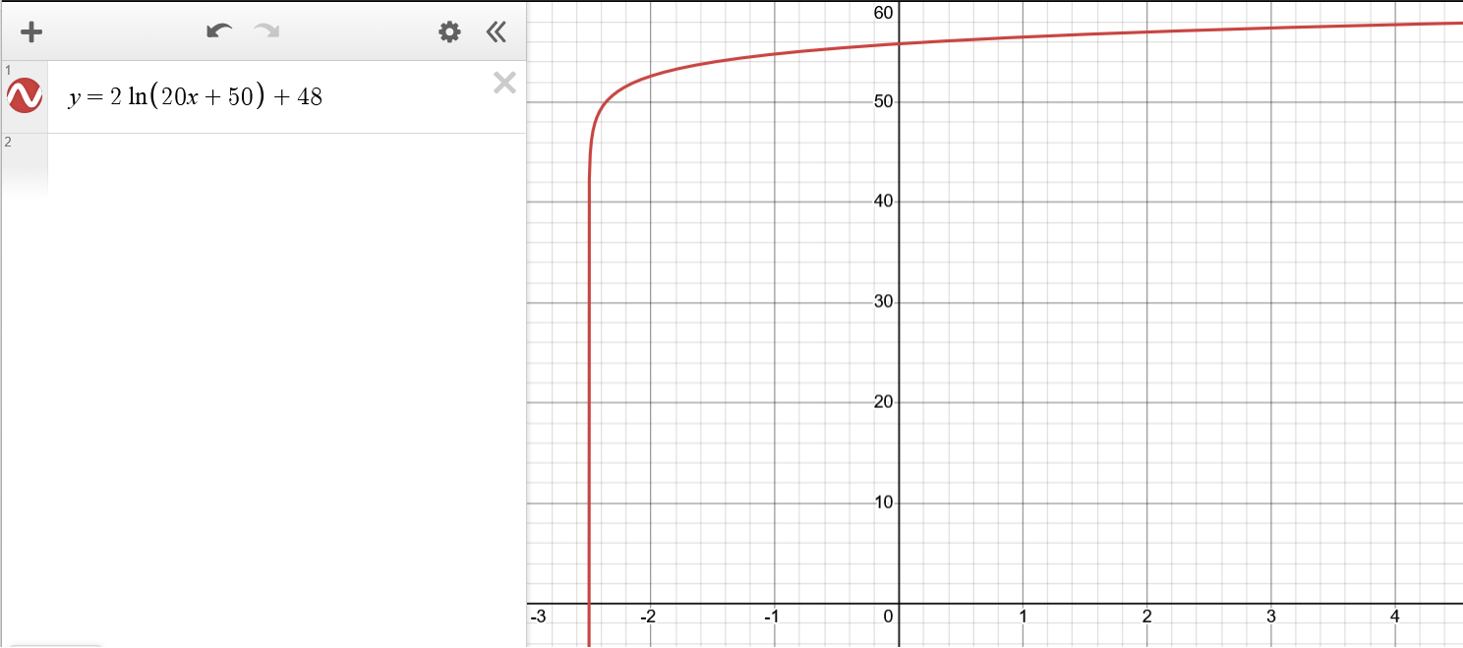
外推方式

Slide 25
2.1.3）过程均一性（Uniformitarian）的假设
外推在某些情况可以使用，可是当科学家外推到几千万年之前，这个假设不太可能了。

Slide 26
2.1.4）蜡烛的比喻
原（英）： https://creation.com/en/articles/the-parable-of-the-candle
两个人（Chris 和 Lucy）进一个房子，去找他们的朋友 Manuel。在桌子上有一张纸条，说明 Manuel 去作一些任务，会 30 分内回来。
Lucy 观察桌子上点燃的一根蜡烛，用科学论定 Manuel 有难，因为以熔化的蜡烛指定蜡烛已经点燃了一天。
可是，Lucy 论断错了。因为 （1）30 分后的蜡烛不跟在点燃时的蜡烛亮；（2）Manuel 用一个以用过的蜡烛；和 （3）他用另外一个蜡烛来点燃这个蜡烛，所以有些以熔化的蜡烛不是从这个蜡烛的。

Slide 27
2.1.4）蜡烛的比喻
所以，我们要认识到科学在处理历史问题时的局限性。
进化论里有许多的假设，是不可测试（untestable）的。[有些可以，有些不可以]

Slide 28
2）反对进化论的论证
2.2）“操作性科学” 与 “历史性科学”
操作性科学”（Operational Science）：指我们当下所进行的科学研究，我们可以控制或管理各种变量与条件。
历史性科学”（Historical Science）：依赖于推断与外推（extrapolation），在很大程度上建立在均变论（uniformitarianism）之上。
我们接受操作性科学，同时也可以对历史性科学提出质疑。

Slide 29
2.3）反对进化论的论证 - 具体问题
尽管世俗社会大力推动进化论，但进化论本身存在许多问题（科学，哲学，神学）。
其中之一是 “基因熵” （Genetic Entropy）的问题，即遗传信息会随着时间逐渐退化（John C. Sanford）。
  在短期内可能会有某种程度的改进，但从长期来看，这一过程是走向衰退的。
  因此，把宏观进化理解为基因复杂化而不断提升的过程，是不可能的。

Slide 30
熵 - Entropy
熵是衡量事物分散程度或无序程度的一个指标。熵体现了事物随着时间推移变得更加混乱、更加均匀分布的趋势。
Notes:
Entropy is a measure of how spread out or disordered things are. Entropy is the tendency for things to become more mixed up and evenly spread out over time.

Slide 31
“基因熵” （Genetic Entropy）
“The nature of information and the correctly formulated analogy of the genome as an instruction manual help us see that the genome must degenerate. … The very consistent nature of mutations to erode information helps us see that the genome must deteriorate. … Mutational entropy appears to be so strong within large genomes that selection cannot reverse it.” [John C. Sanford, Genetic Entropy and the Mystery of the Genome (FMS Publishing, 2005, 2006, 2008), pp. 145-6]

Slide 32
“基因熵” （Genetic Entropy）
“信息的本质，以及将基因组恰当地比作一本“说明书”的类比，帮助我们看见：基因组必然会退化。……突变在一贯意义上都会削弱信息，这一点使我们认识到：基因组必然会逐渐劣化。……在大型基因组中，突变熵似乎强大到一个地步，以致自然选择无法将其逆转。” [John C. Sanford, Genetic Entropy and the Mystery of the Genome (FMS Publishing, 2005, 2006, 2008), pp. 145-6； ChatGPT 翻译]

Slide 33
2.3）反对进化论的论证 - 具体问题
圣经在以下两点上是清楚的：（1）不同 “类” （”kinds”）之间不存在进化；（2）人是被特别创造的。至于其他方面，圣经没有那么明确，我们可以讨论；但若否认这两点（尤其是第二点），就会动摇福音的根基。
  如果亚当不是神特别创造的，那么起初就不是两个人类，而是一群原始人类（猿猴）逐渐进化成为早期人类。
  无论亚当是谁，他都无法成为全人类的盟约元首，因为全人类不是出于他。
  此外，如果亚当不是被特别创造的，而是所有生命都源自一个共同祖先，那么人类拥有灵魂而细菌没有，其根据又是什么？

Slide 34
2.3）反对进化论的论证 - 具体问题
推荐：一本说明 “有神进化论” 不可行的书：Theistic Evolution: A Scientific, Philosophical, and Theological Critique [J.P. Moreland, Stephen C. Meyer, Christopher Shaw, Ann K. Gauger, and Wayne Grudem, eds., (Wheaton, IL: Crossway, 2017)]
900+ 页

Slide 35
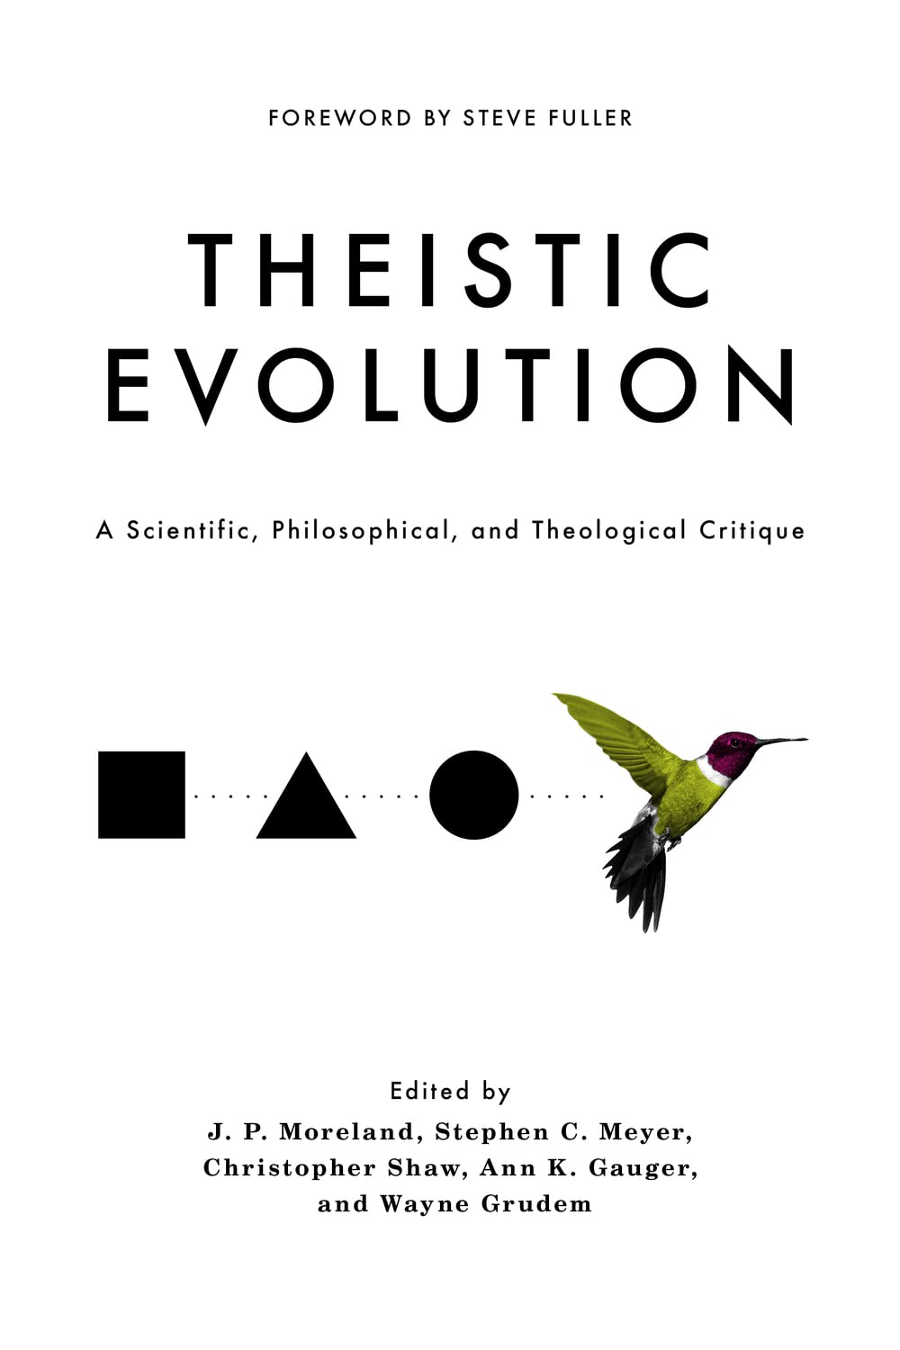

Slide 36
2.3）反对进化论的论证 - 具体问题
书评:
http://puritanreformed.net/reviews/TheisticEvolution_Review.pdf

Slide 37
“[The book] is comprised of three separate sections: a scientific critique, a philosophical critique, and a theological critique, with the first section taking up about half of the entire book. The scientific critique argues for the inadequacy of evolution by itself to actually give rise to the origin of the species. The philosophical critique argues against naturalism as a governing philosophy in thinking about origins, with an especial focus on methodological naturalism, the philosophical position that only naturalistic causes and processes can be considered as legitimate in one’s method of doing science. The theological critique has only one goal, which is to prove that theistic evolution contradicts the teachings of Scripture, and this is done both by looking at the Old Testament, the New Testament, Systematic Theology, and Church History.” [DHC, Book Review]

Slide 38
“本书由三个不同的部分组成：科学批判、哲学批判以及神学批判，其中第一部分约占全书的一半。科学批判部分论道：仅凭进化论本身并不足以解释物种起源。哲学批判部分则反对以自然主义作为思考起源问题的主导哲学，特别聚焦于方法论自然主义 （methodological naturalism）— 即认为在科学研究方法中，只有自然原因与自然过程才可被视为作正当解释的哲学立场。神学批判部分只有一个目标，就是证明有神进化论与圣经的教导相矛盾；这一点是通过考察旧约、新约、系统神学以及教会历史来加以论证的。” [赵惠聪，书评；ChatGPT 翻译]

Slide 39
问答26
26 问: 当你说 “我信上帝，全能的父，创造天地的主” 时，你相信的是什么呢？
答: 我相信我们主耶稣基督的永恒之父，从无中创造天地，以及其中的一切 ，又用祂永恒的预旨和护理托住并治理它们，祂因祂儿子基督的缘故，作我的上帝和天父。我相信祂必供给我身体和灵魂一切的需要，对此我毫无怀疑；此外，在这流泪谷，凡祂所降在我身上的灾难，都会变为对我有益的；因为祂既是无所不能的上帝，便能如此行，并且祂既是一位信实的天父，也愿意如此行。

